Slide 1
Evaluación sumativa 2
Integrantes:
JAIR LEYTON

Slide 2
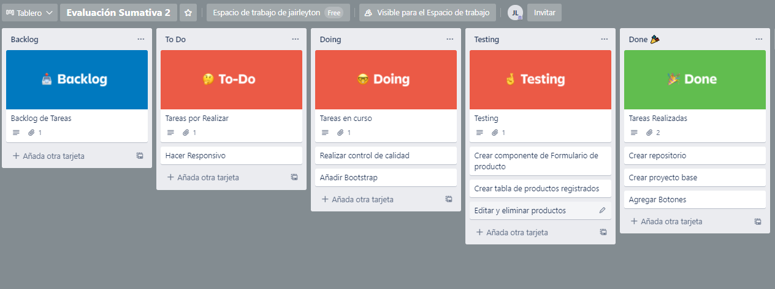
PRODUCT BACKLOG

Slide 3

ASIGNACIÓN DE ROLES
Cristian inzulza-> product owner
JAIR LEYTON -> DESARROLLADOR/Scrum Master

Slide 4
HISTORIAS DE USUARIO
Código | Historia | Criterio de aceptación
H-01 | Como usuario, quiero ingresar datos al formulario para registrar un producto. | La historia se da por cumplida cuando el usuario pueda registrar un producto.
H-02 | Como usuario quiero poder listar los productos para saber el stock disponible. | La historia se da por cumplida cuando el usuario pueda listar los productos.
H-03 | Como usuario quiero ver la lista en una tabla para identificar los productos y sus características. | La historia se da por cumplida cuando el usuario pueda visualizar los productos en una tabla.
H-04 | Como usuario quiero editar/eliminar productos para evitar productos mal escritos. | La historia se da por cumplida cuando el usuario puede editar/eliminar un producto.

Slide 5

Estimación y priorización
Código | Prioridad (1-10) | Tiempo desarrollo
H-01 Formulario | Alta 9 | 1 hora
H-02 Listar | Alta 8 | 45 min
H-03 Ver | Media 6 | 30 min
H-04 Editar/Eliminar | Baja 3 | 40 min

Slide 6
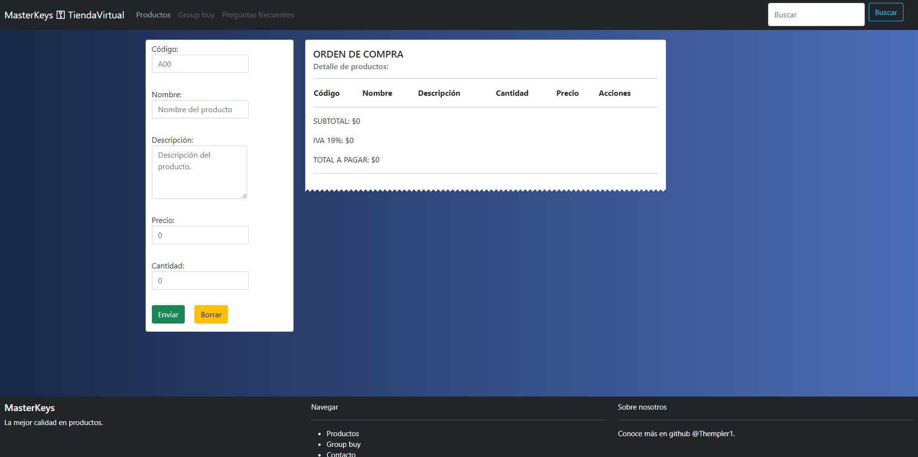
Sprint Review

Slide 7
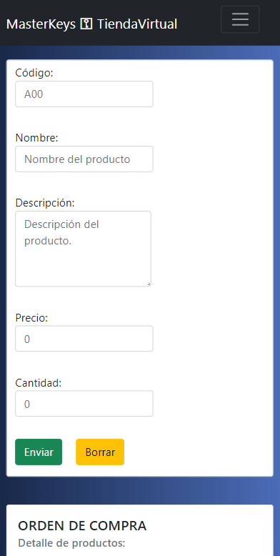
Sprint Review

Slide 8



RETROSPECTIVA
TAREAS COMPLETADAS
H-01, H-02, H-03, H-04
TAREAS PENDIENTES
Ninguna
IMPEDIMENTOS
TIEMPO JUSTO

